Slide 1
Desarrollo de Tarea Web 3.0 - Blockchain
Alejandro Beltran
Victor Manchola
Notes:
Introducción de la presentación. Quienes somos, cuál era la tarea.

Slide 2
Proceso de Diseño - Parte 1 (Invidividual)
Toma de notas de clases, revisando grabaciones
Contrato en Solidity siguiendo estándar ERC-20
Decidiendo un nombre para nuestras criptomonedas
Escribiendo el contrato en código utilizando OpenZeppelin
Funciones de:
Constructor
Pausa y Reanudo
Mint
Antes de Transferencia
Notes:
Hablando sobre el diseño en la parte 1 (parte individual) de la tarea.
Nombres de criptomonedas: ALejobzCOIN (ABZ) y VCoin (VAM)
Podemos entrar en detalle de cada función.

Slide 3
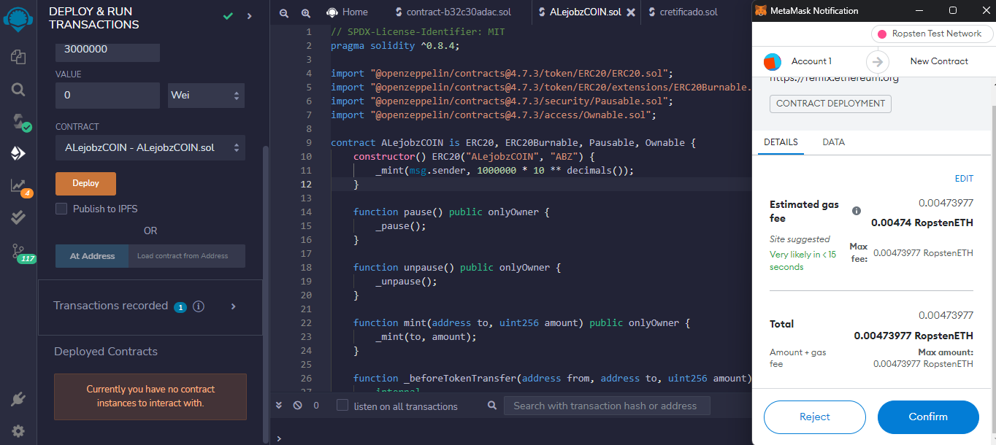

Código en Funcionamiento (ALejobzCOIN)
Notes:
Pantallazos con el código funcionando (Parte 1)

Slide 4
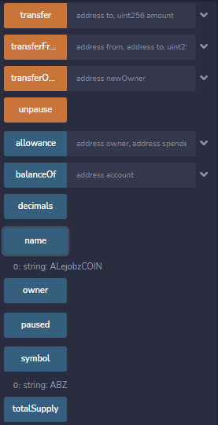
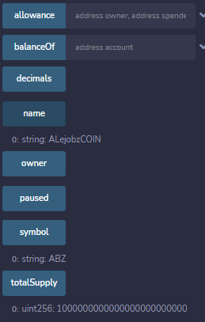
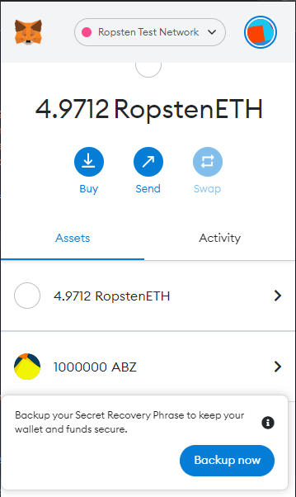
Identificador, símbolo de la moneda y suministro total
la conexión con METAMASK

Slide 5
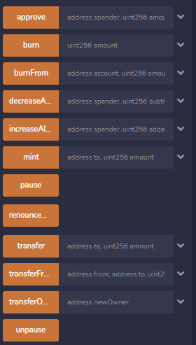
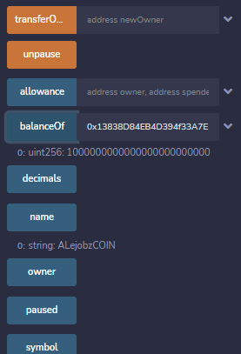
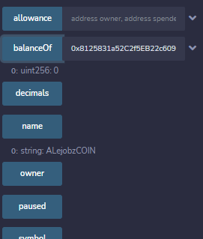
Control de emisiones, balance de mi address y de la address de mi compañero

Slide 6
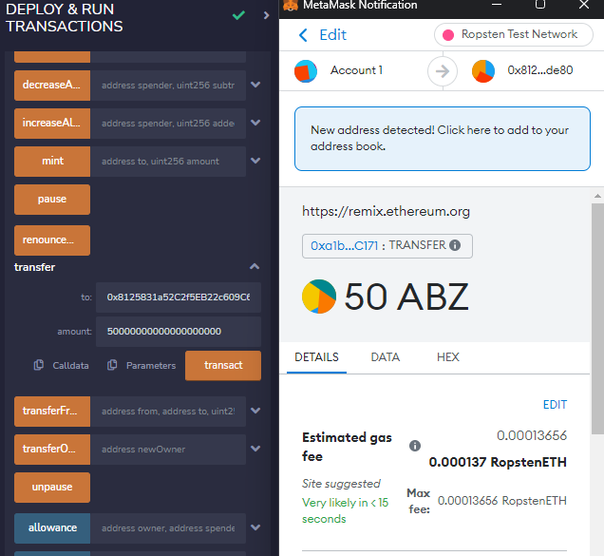
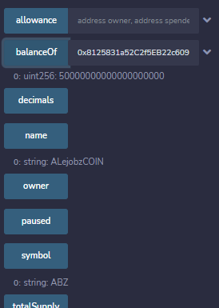
Transfiriendo la moneda

Slide 7
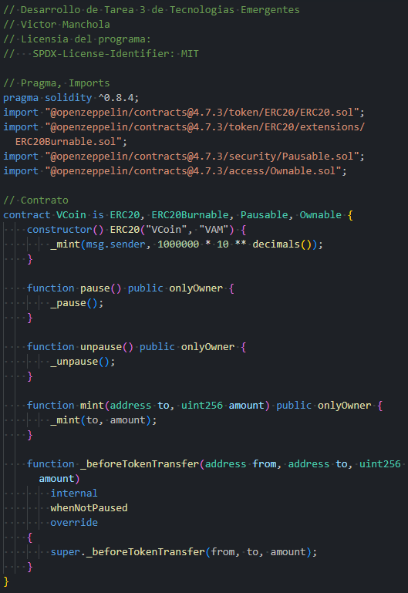
Código en Funcionamiento (VCoin)
Notes:
Pantallazos con el código funcionando (Parte 1)

Slide 8
Proceso de Diseño - Parte 2 (Grupos)
Desarrollo de la interfaz en JavaScript primero
Campos de entrada de texto
Busqueda
Botones con acciones
Desarrollo del contrato en Solidity
Funcionalidad para cada entrada en Blockchain
Funcionalidad de búsqueda
Creación de un servidor con express
Uniendo el contrato con la interfaz
Notes:
Hablando sobre el diseño en la parte 2 (parte en grupos) de la tarea.
Seguimos el proceso delineado en esta viñeta: front-end, back-end y después la integración.

Slide 9
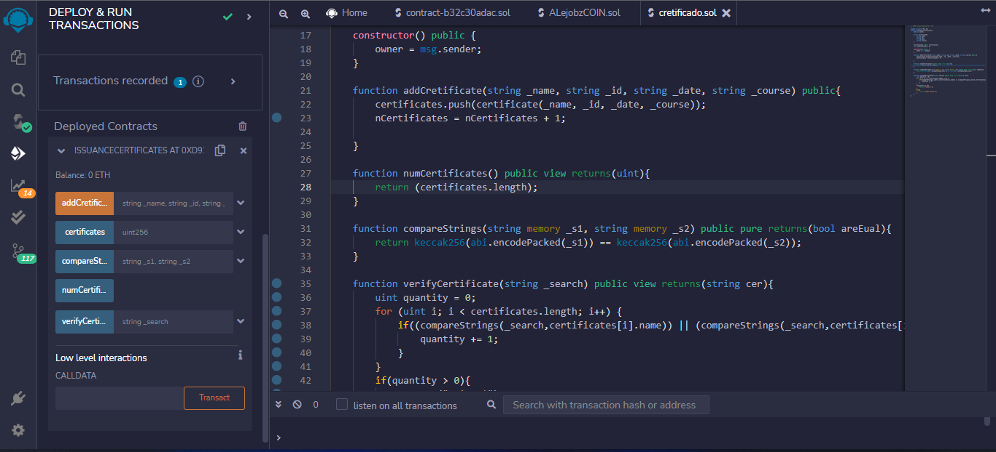
DISEÑO

Slide 10
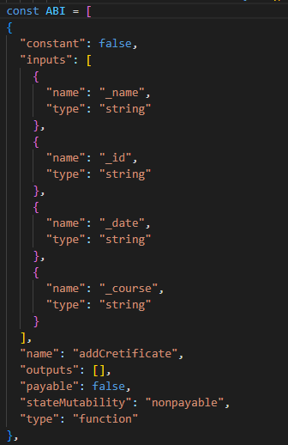
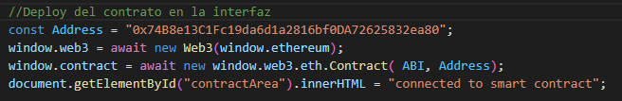
DISEÑO

Slide 11
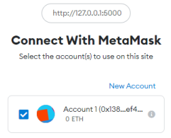
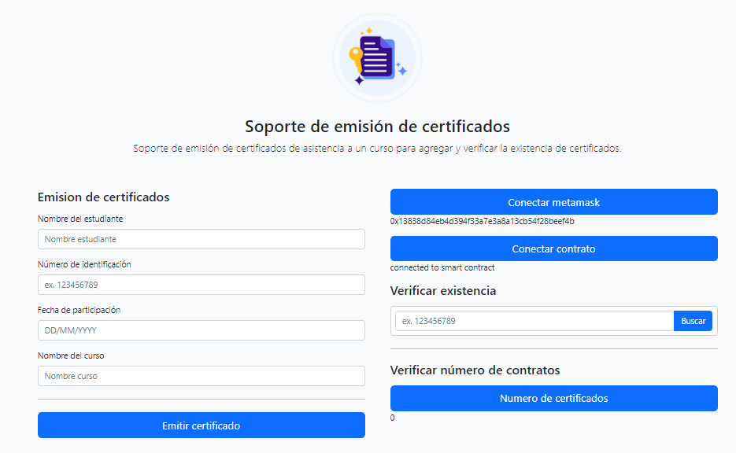
Código en Funcionamiento
Notes:
Pantallazos con el código funcionando (Parte 2)
Conectando programa a MetaMask

Slide 12
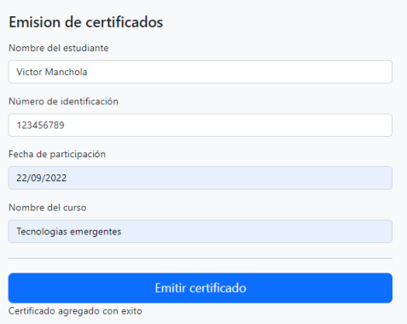
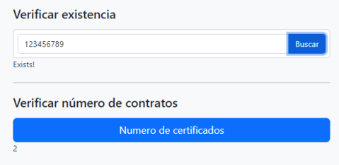
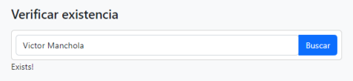
Código en Funcionamiento
Notes:
Pantallazos con el código funcionando (Parte 2)
Hacemos un contrato con el nombre de Victor, y verificamos su existencia, probando que el programa puede verificar contratos apropiadamente antes y después de agregar unos nuevos.

Slide 13
Problemas Encontrados
Pocas dificultades en Parte 1 gracias a OpenZeppelin
Comparación de strings en Solidity por lo que se dificulto realizar la parte de la creación del contrato inteligente
Integración (interfaz web gráfica y contrato inteligente) fue la parte que tomó más tiempo
Diferentes problemas en cuanto a la testnet
Integración diferente a la vista en clase
Problemas al agregar nuevos certificados
Notes:
No tuvimos muchas dificultades en la parte individual gracias a OpenZeppelin. Parte 2 nos demoró un poco más por unos bugs menores y la integración de la interfaz con el contrato inteligente.

Slide 14
CONCLUSIONES
Notes:
Resumimos lo que hemos dicho hasta ahora

Slide 15
Muchas gracias…
Notes:
Conclusión de la presentación.

